Slide 1
Технически университет – София
Факултет “Автоматика”
Катедра „Теоретична електротехника’’
Лекция 1
ОСНОВНИ ПОНЯТИЯ И ЗАКОНИ ЗА ЕЛЕКТРИЧЕСКИТЕ ВЕРИГИ
http://fa.tu-sofia.bg/te/

Slide 2
Технически университет – София
Факултет “Автоматика”
Катедра „Теоретична електротехника’’
Лектор на 9 поток, 2 курс, ФКСУ: проф. д-р Валери Младенов
Лектор на 10 поток , 2 курс, ФКСУ: доц. д-р Симона Петракиева
каб.: 12418, тел.: +359 2 965 23 88
e-mail: petrakievas-te@tu-sofia.bg
Приемно време
Вторник: 13:30 – 15:00 ч. (каб. 2215-ж)
Четвъртък: 9:30 – 12:30 ч. (четна седмица, каб. 12418)
http://fa.tu-sofia.bg/te/

Slide 3
Литература
Основна:
1. К. Брандиски, Ж. Георгиев, В. Младенов, Р. Станчева., “Учебник по теоретична електротехника – Част I”, ИК КИНГ 2004, ISBN: 954-9518-28-0, София.
2. С. Фархи, С. Папазов, “Учебник по теоретична електротехника – Част I”, изд. Техника 1992, ISBN: 954-03-0115-7, София.
3. К. Брандиски, и др., “Ръководство за семинарни упражнения по теоретична електротехника – Част I”, ИК КИНГ 2004, ISBN: 954-9518-26-4, София.
К. Брандиски и др., “Ръководство за семинарни упражнения по теоретична електротехника – Част II”, ИК КИНГ 2004, ISBN: 954-9518-27-2, София.
К. Г. Брандиски, В. М. Младенов, С. К. Петракиева, “Ръководство за решаване на задачи по теоретична електротехника с Pspice (OrCAD 16.3)”, ИК КИНГ 2012, ISBN: 978-954-9518-72-6, София.
6. К. Брандиски и др., “Ръководство за лабораторни упражнения по теоретична електротехника”, ИК КИНГ 2007, 2010, ISBN: 954-9518-24-8, София.
Теоретична електротехника, лекция 1

Slide 4
Литература
Допълнителна:
1. C.K. Alexander, M.N.O. Sadiku., Fundamentals of Electric Circuits, 2-nd edition, McGraw-Hill, Inc., 2004.
2. James W. Nilsson, Susan Riedel, Electric Circuits, 7th Edition, Prentice Hall, 2005, ISBN-10: 0131329723.
3. R.C. Dorf and J.A. Svoboda, Introduction to Electric Circuits, John Wiley & Sons. 1999, 4th edition, ISBN 0-471-19246-5.
4. R. DeCarlo and P.-M. Lin, Linear Circuit Analysis - A Time Domain and Phasor Approach, Prentice Hall 1995.
5. H. Hubsche, J. Klaue, W. Pfluger, S. Appelt, Elektrotechnik Grundstufe, WESTERMANN,1981, ISBN 3-14-20 1030-0, 327 pp., Berlin.
6. Kасаткин А.С. Электротехника : учеб. для вузов / А.С. Касаткин, М.В. Немцов. - 11-е изд., стер. ; Гриф МО. - М. : Академия, 2007, 539 с.
7. Касаткин А.С. Электротехника : учеб. для вузов / А.С. Касаткин, М.В. Немцов. - 9-е изд., стер. ; Гриф МО. - М. : Academia, 2005, 639 с.
8. Нейман Л.Р., Теоретические основы электротехники, 1981.
Теоретична електротехника, лекция 1

Slide 5
Съдържание
1. Основни определения, елементи на електрическите вериги:
1.1. активни елементи (генератори) – на ЕДН и ЕДТ;
1.2. пасивни елементи (консуматори) – резистор, бобина, кондензатор, взаимно-индуктивен четириполюсен елемент.
2. Закони за електрическите вериги:
2.1. първи закон на Кирхоф;
2.2. втори закон на Кирхоф;
2.3. закон на Ом и обобщен закон на Ом.
Теоретична електротехника, лекция 1

Slide 6
Придобити компетенции след обучение с модула
1. Запознаване с физическата природа и стандартите за означаване на двата основни вида елементи на електрическите вериги – активни (източници на ЕДН и ЕДТ) и пасивни (консуматори – резистори, бобини и кондензатори).
Изучаване на основните закони в електрическите вериги – 1-ви и 2-ри закони на Кирхоф, закон на Ом (за пасивен клон от веригата) и обобщен закон на Ом (за активен клон от веригата).
Теоретична електротехника, лекция 1

Slide 7
1
Основни определения и елементи на електрическите вериги
Дефиниция: Електрическа верига се нарича устройство или съвкупност от устройства за съсредоточено преобразуване, разпределение и пренасяне на електромагнитна енергия или информация посредством електрически ток.
Забележка: Във веригите за пренасяне на информация електромагнитните процеси се описват чрез сигнали и те няма да бъдат предмет на настоящия курс на обучение.
В електрическа верига електрическата енергия се генерира от източници, пренася се по проводници и се консумира от консуматори.
Забележки: 1. Елементите в нея са свързани с проводници, чието съпротивление се пренебрегва.
2. В изложението по-нататък ще се отчита само пренасянето на електрическа енергия във веригата, а не на информация.
Електрическите вериги съдържат 2 типа елементи:
активни (генератори) – генерират електрическа енергия и я подават към веригата.
пасивни (консуматори) - консумират подадената от захранващата мрежа енергия към електрическата верига.
Теоретична електротехника, лекция 1

Slide 8
ЕЛЕКТРИЧЕСКА ВЕРИГА
АКТИВНИ ЕЛЕМЕНТИ
(генератори, източници на електрическа енергия)
ПАСИВНИ ЕЛЕМЕНТИ
(консуматори на електрическа енергия)
резистор R
бобина L
кондензатор С
източник на електродвижещо напрежение (ЕДН)
e (t)
източник на електродвижещ ток (ЕДТ)
je (t)
взаимно индуктивен четириполюсен елемент М
Теоретична електротехника, лекция 1

Slide 9
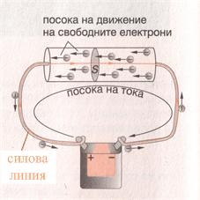
Дефиниция: Електрически ток се нарича насочено движение на електрически заряди.
Забележка: За условна положителна посока на тока се приема посоката, която е противоположна на посоката на движение на отрицателните заряди (електроните).
Количествена характеристика на електрическия ток е неговата сила (респ. интензитет Е), която представлява количеството електрони, преминали през проводник с напречно сечение S за единица време:
Основната мерна единица за електрическия ток е ампер (А), където:
1 А се получава, ако за 1 s през напречното сечение на проводника е преминал заряд 1 С (кулон), респ. 6,25.10¹⁸ електрона .
Теоретична електротехника, лекция 1

Slide 10
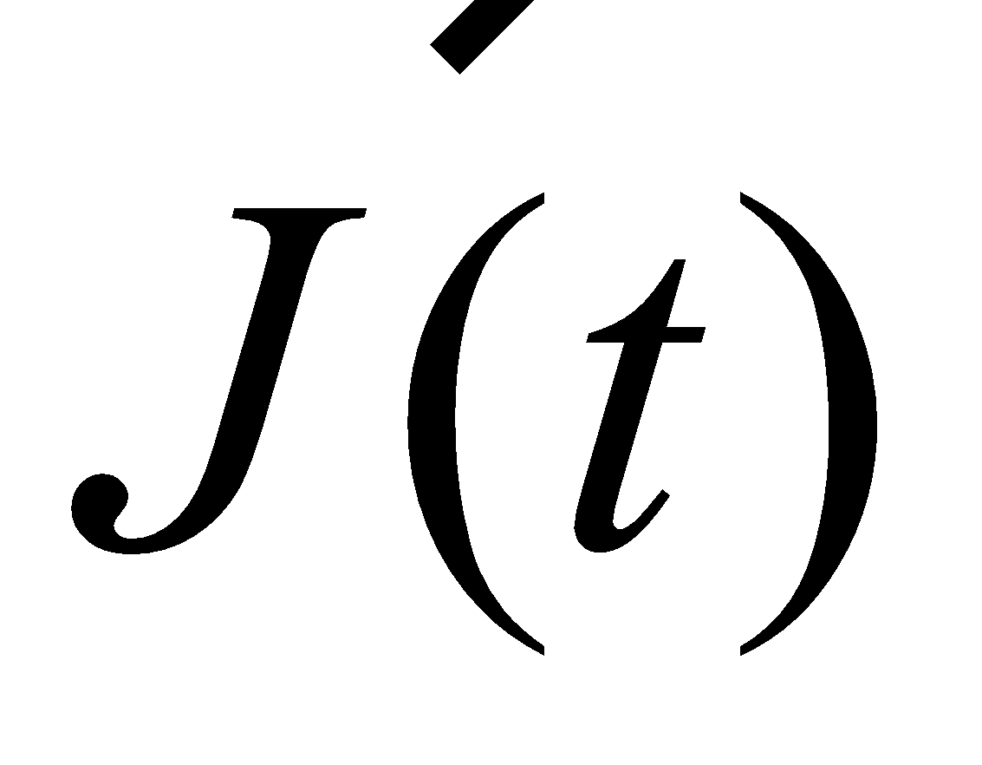
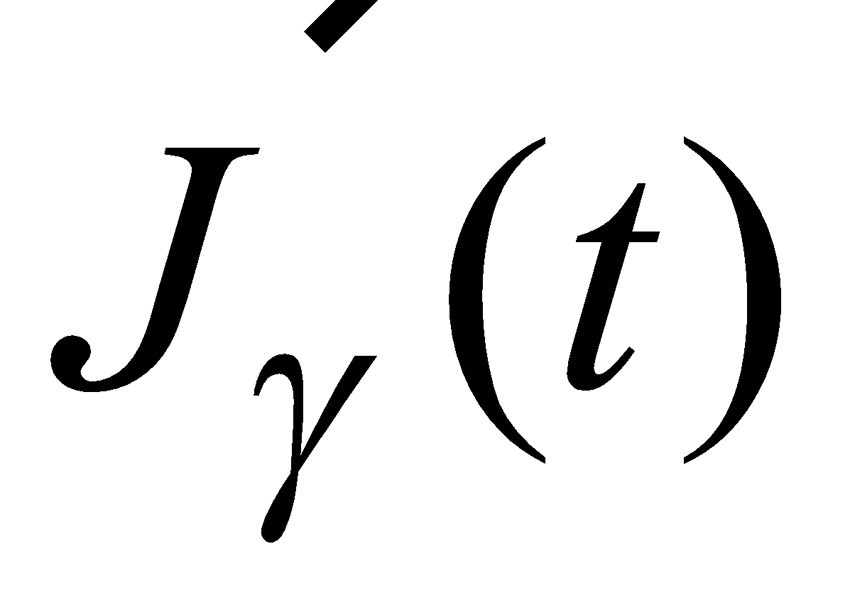
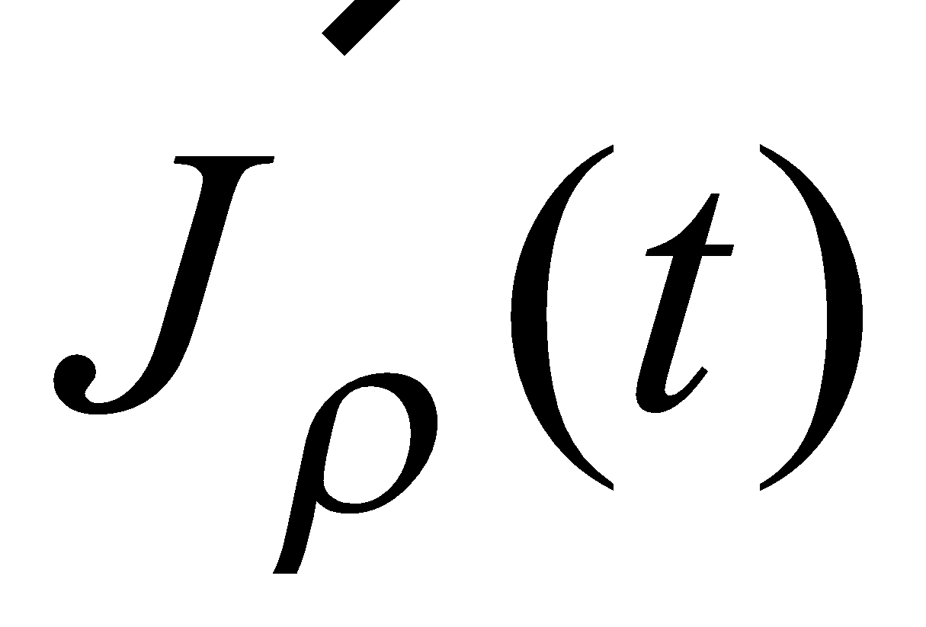
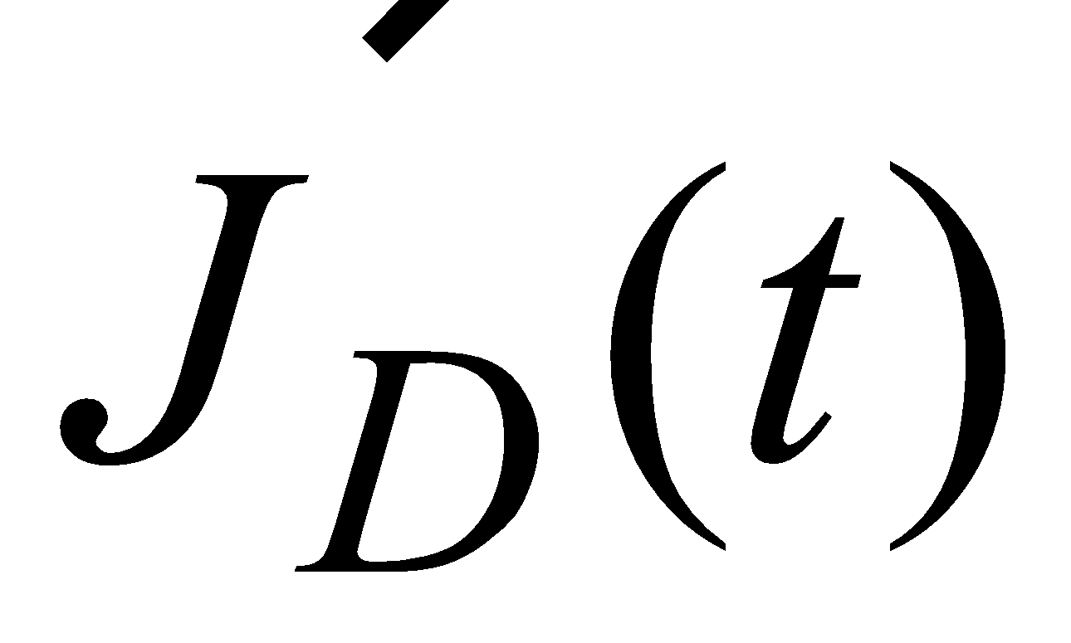
Дефиниция: Плътност на електрическия ток (J) се нарича електрическия ток, преминал през единица сечение на проводника:
закон за пълния ток
където: - токова плътност на пълния ток;
- токова плътност на тока на проводимост;
- токова плътност на тока, обусловен от движението на заредени частици в изолационна среда;
- токова плътност на тока на електрическа индукция.
Забележка: В настоящото изложение ще се разглежда само токът на проводимост и за краткост той ще се бележи само с
Теоретична електротехника, лекция 1

Slide 11
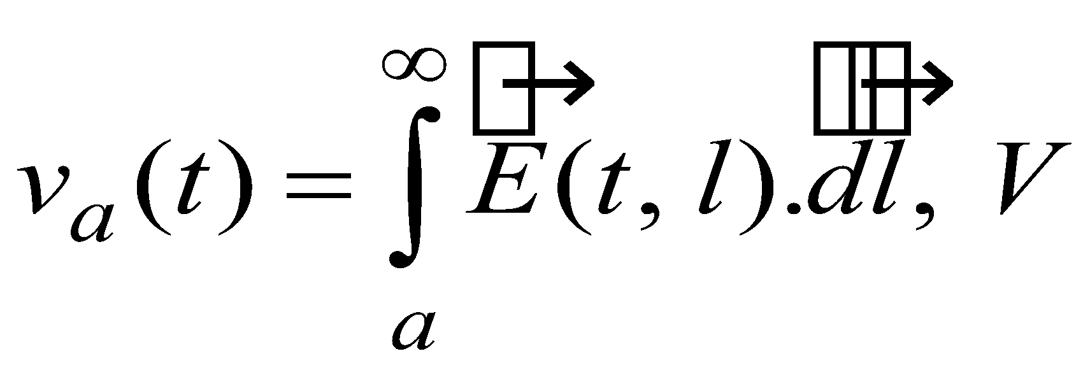
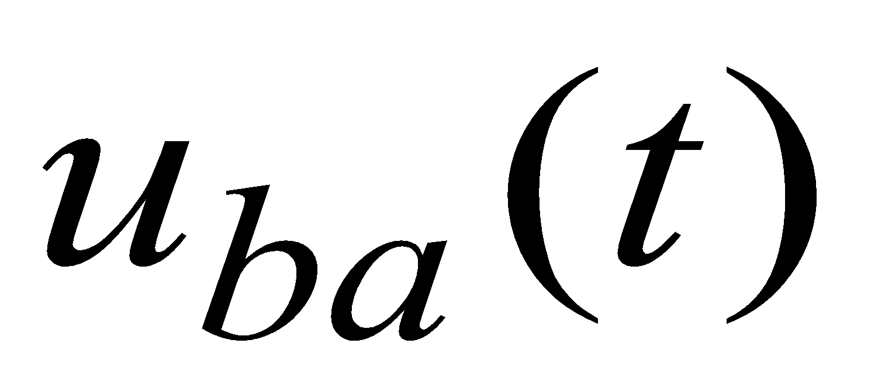
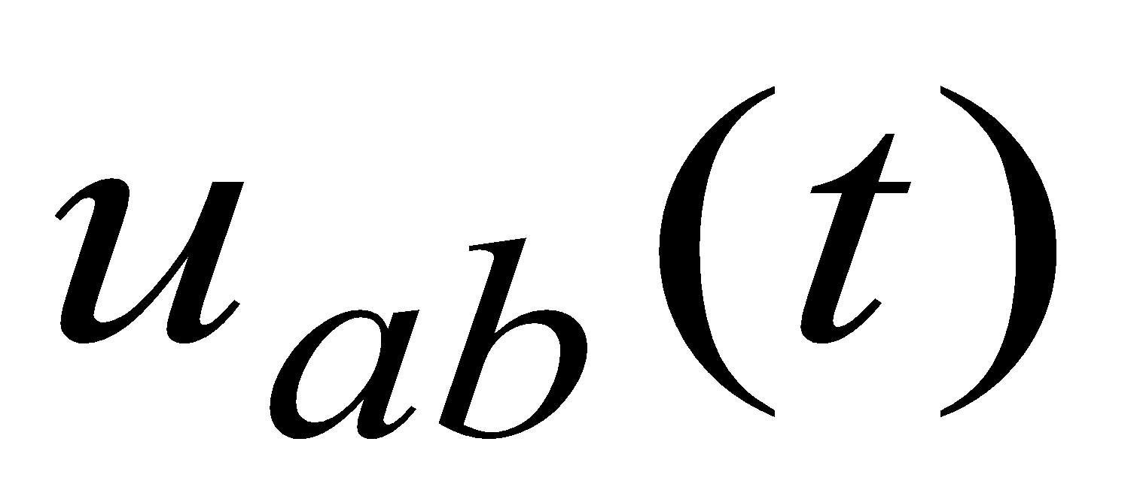
Дефиниция: Електрически потенциал се нарича изменението на потенциалната енергия на единица заряд при пренасянето му от т. a до безкрайността.
Дефиниция: Електрическо напрежение се нарича изменението на потенциалната енергия на единица заряд при пренасянето му от т. a до т. b, т.е.
Следствие:
a
b
Теоретична електротехника, лекция 1

Slide 12
Базирайки се на дефиницията за електрическо напрежение, може да се запише:
Основната мерна единица за електрическия потенциал и електрическото напрежение е волт (V) ).
Дефиниция: Електрическа мощност се нарича изменението на потенциалната енергия на електрическите заряди за единица време, т.е.
Основната мерна единица за електрическа мощност е ват (W).
При изчисляване на токове и напрежения (респ. потенциали) първоначално се избират условно положителни посоки на търсените величини. След определянето им, ако съответната стойност е положителна, то значи, че действителната посока съвпада с условно избраната. В противен случай тя е противоположна на нея.
!
Теоретична електротехника, лекция 1

Slide 13
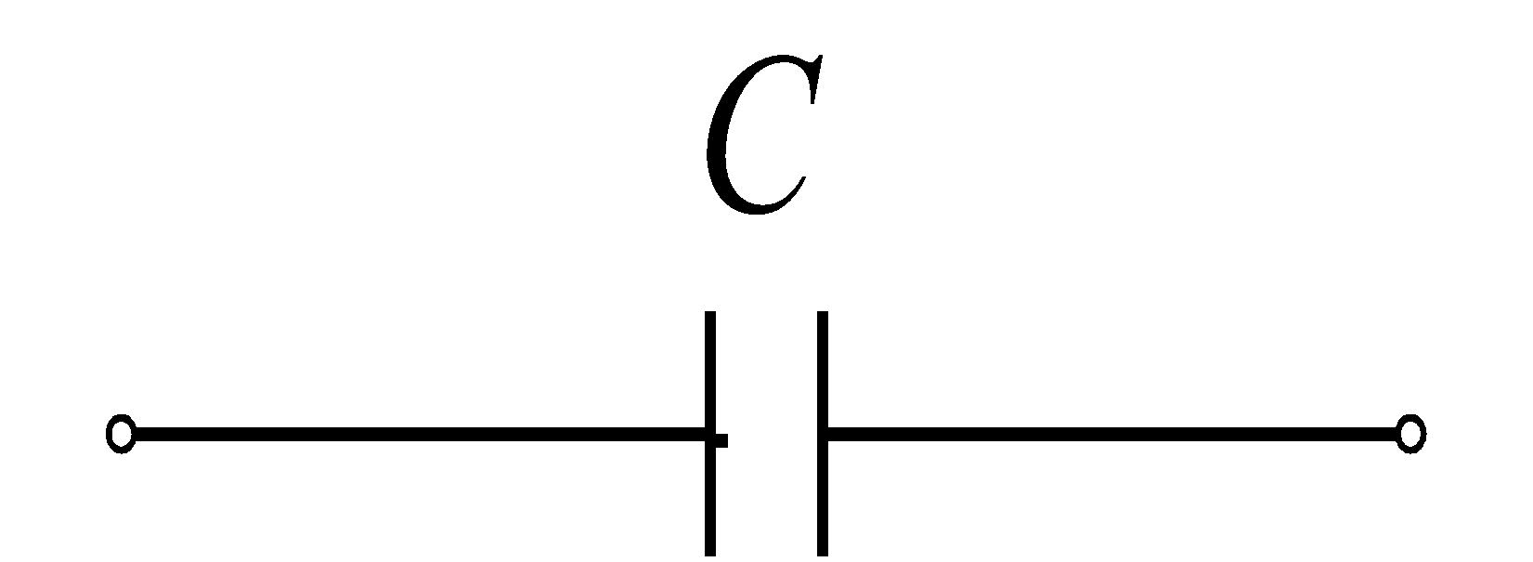
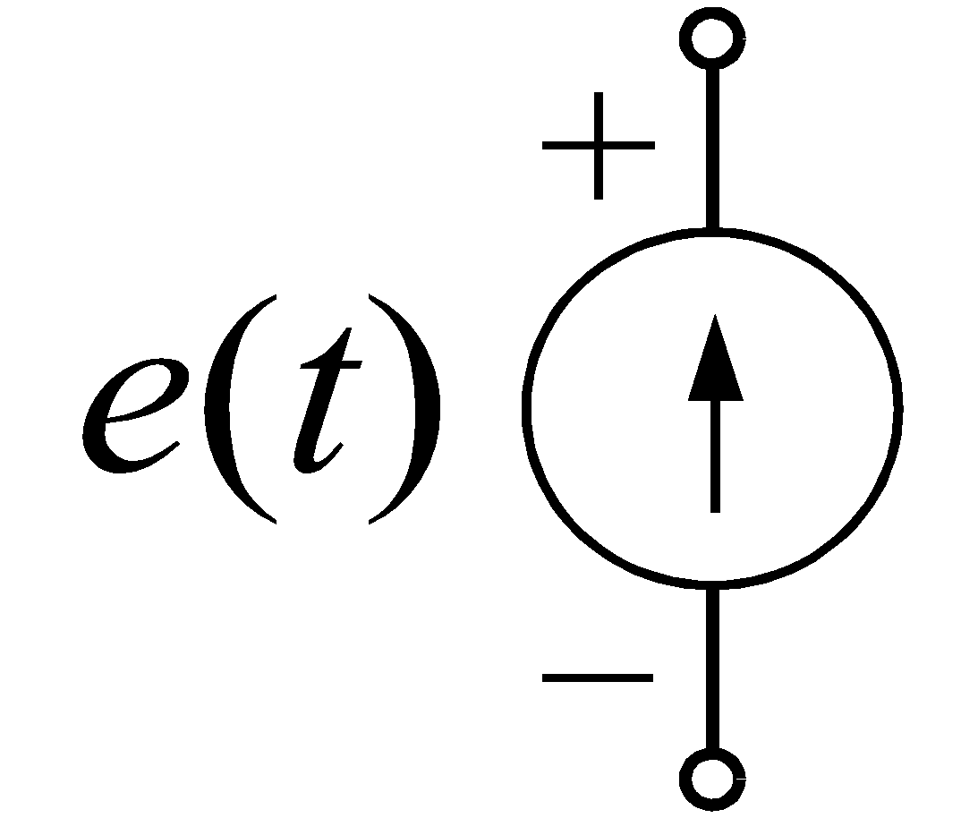
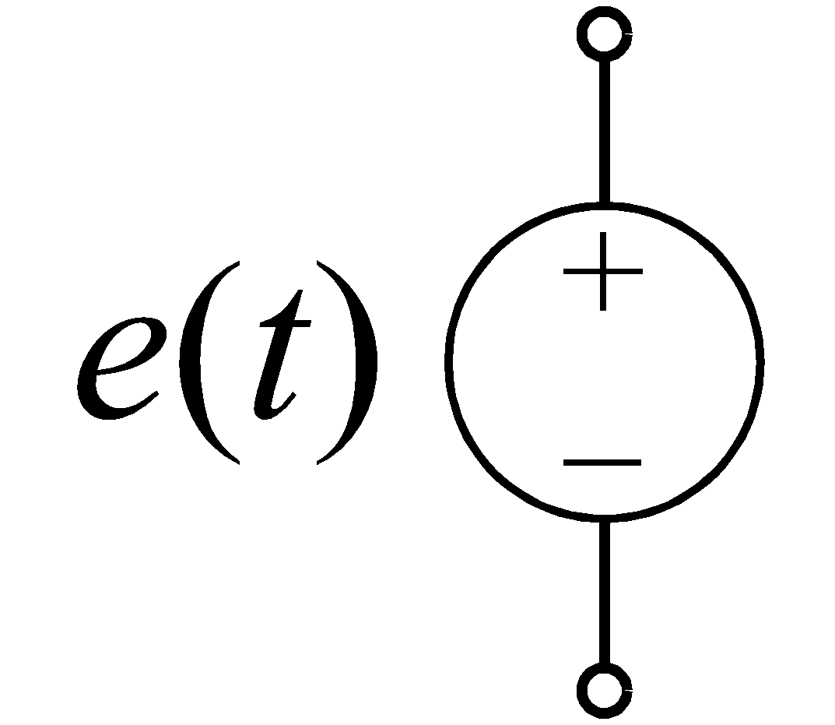
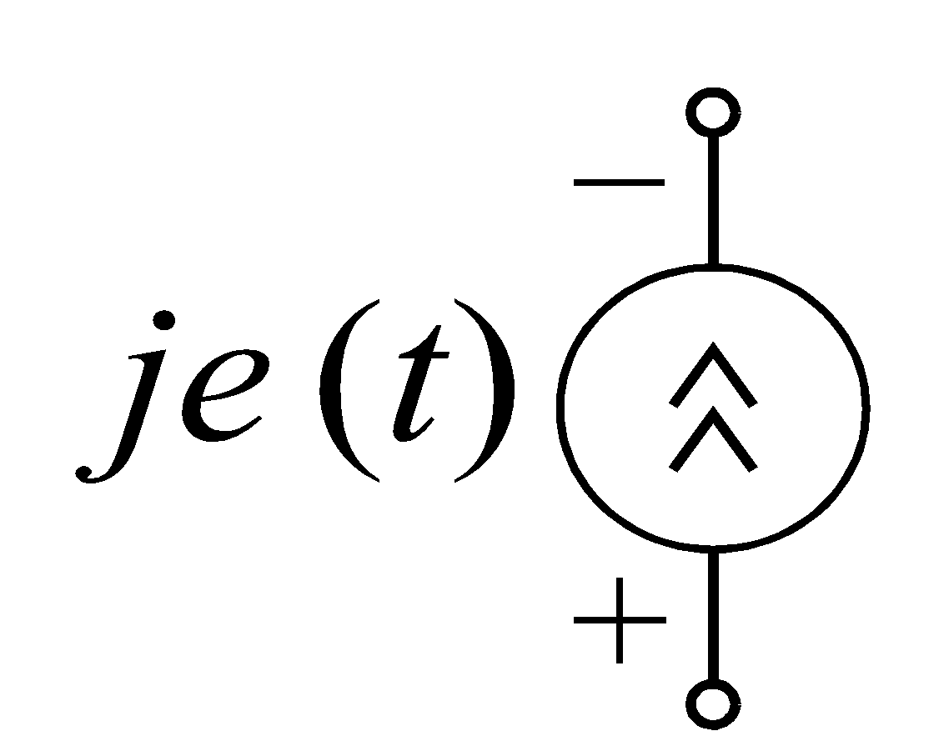
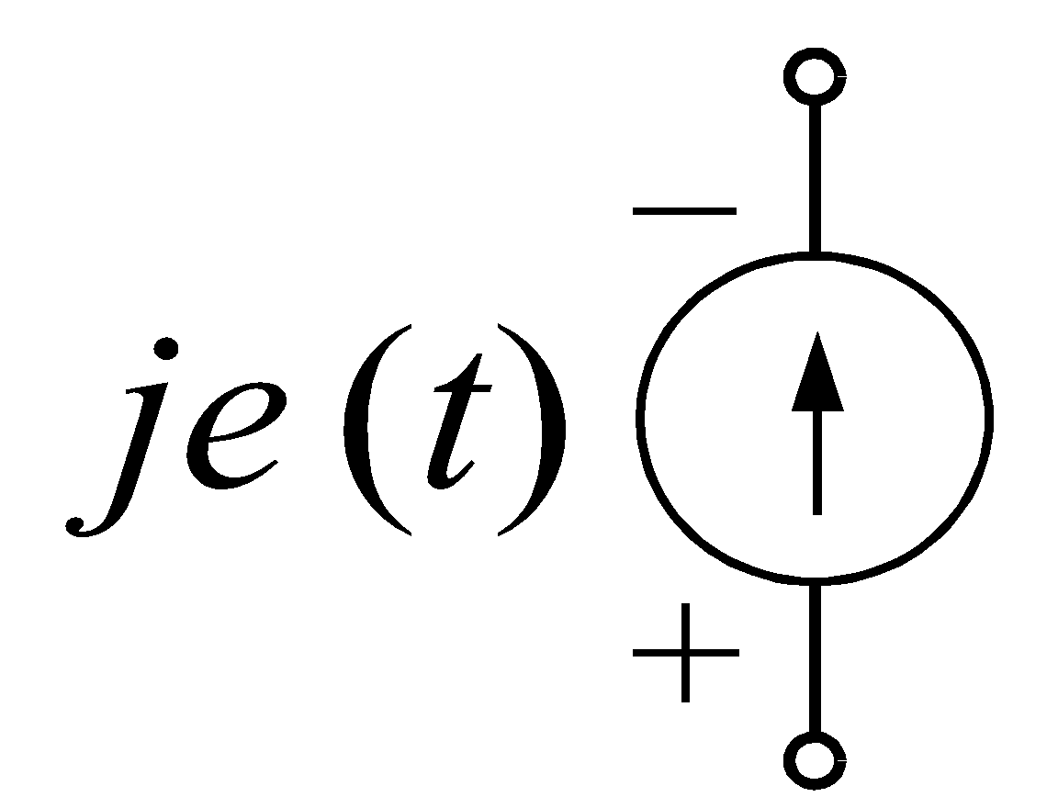
Стандарти за изобразяване на активни и пасивни елементи
Елемент | Европейски стандарт | Американски стандарт
Резистор – R, Ω
Бобина – L, H
Кондензатор – C, F
Източник на ЕДН – e(t), V
Източник на ЕДТ – je(t), A
Забележка: В настоящия курс за обучение елементите в анализираните електрически вериги ще бъдат изобразявани по европейския стандарт.
Теоретична електротехника, лекция 1

Slide 14
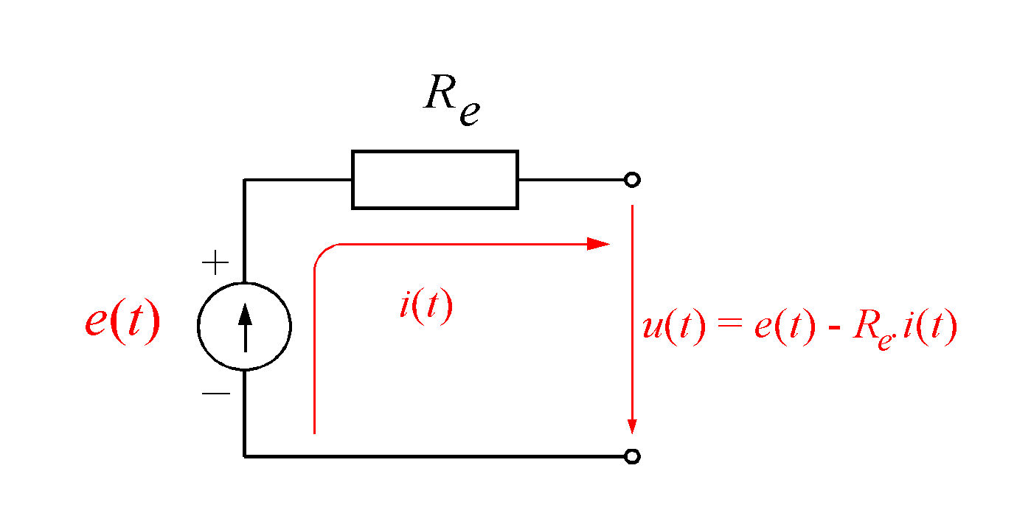
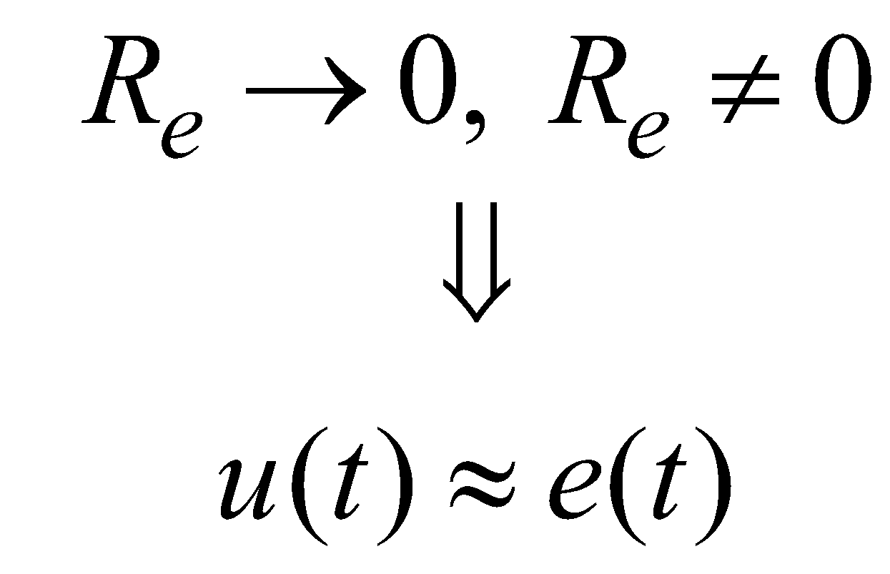
1
Основни определения, елементи и свойства на електрическите вериги
1.1a
Активни елементи (генератори)
Независими източници на енергия
Източник на ЕДН
идеален
реален
Теоретична електротехника, лекция 1

Slide 15
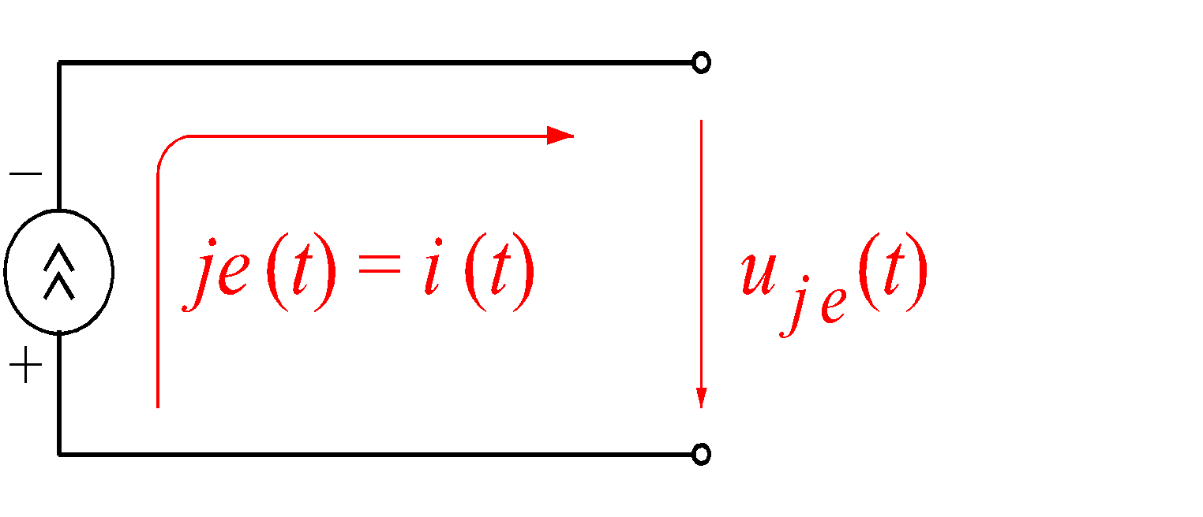
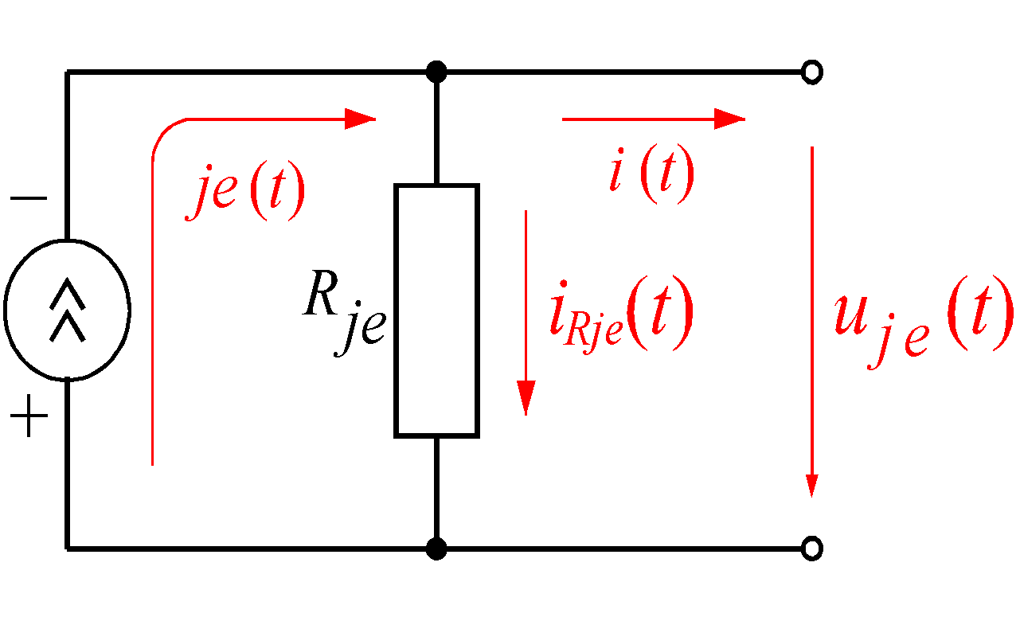
1
Основни определения, елементи и свойства на електрическите вериги
1.1a
Активни елементи (генератори)
Независими източници на енергия
Източник на ЕДТ
идеален
реален
Теоретична електротехника, лекция 1

Slide 16
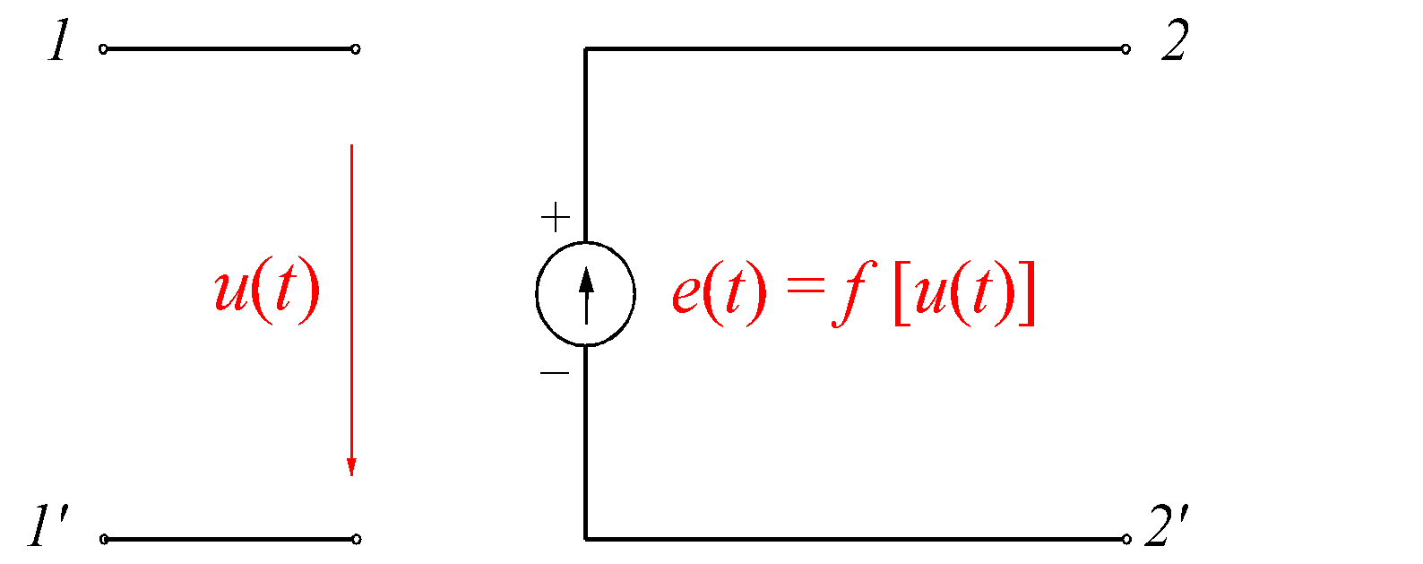
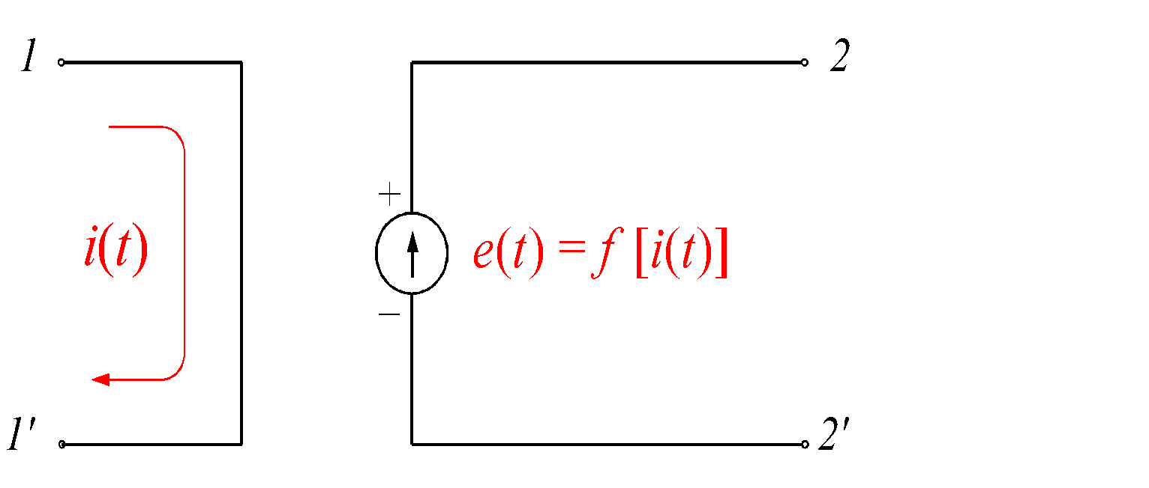
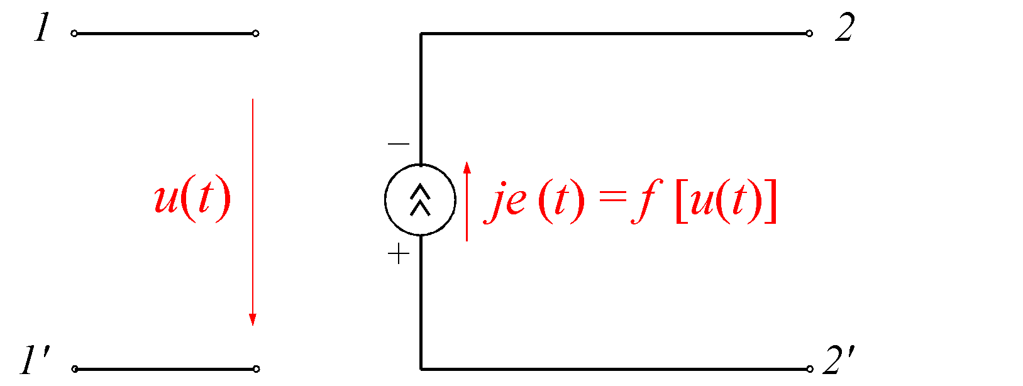
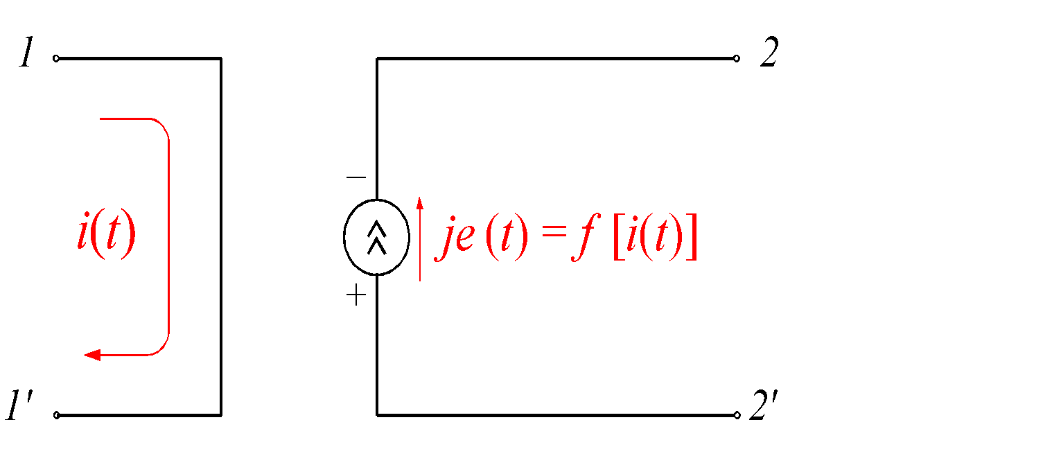
1
Основни определения, елементи и свойства на електрическите вериги
1.1a
Активни елементи (генератори)
Зависими източници на енергия
Източник на ЕДН, управляван от напрежение
Източник на ЕДН, управляван от ток
Източник на ЕДТ, управляван от напрежение
Източник на ЕДТ, управляван от ток
Теоретична електротехника, лекция 1

Slide 17
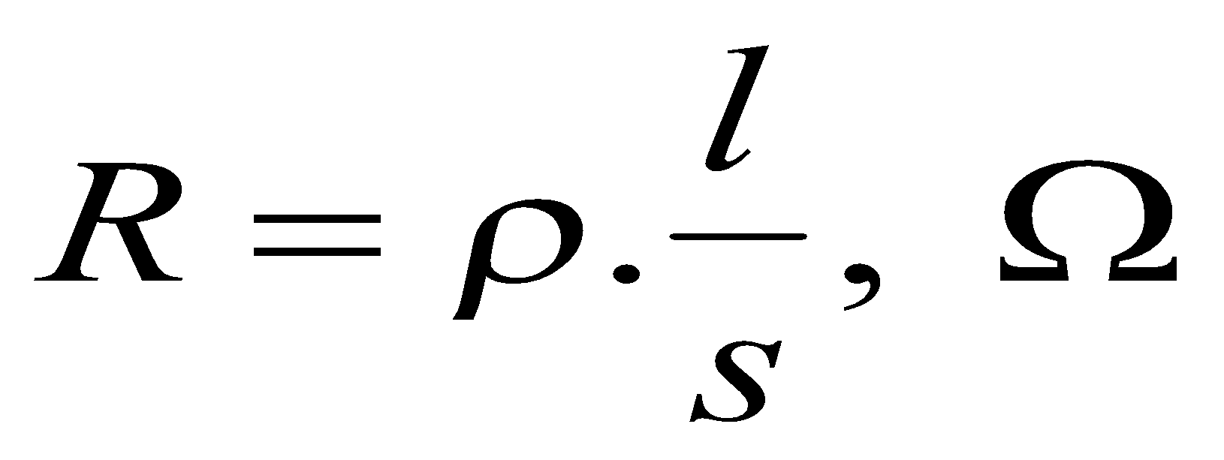
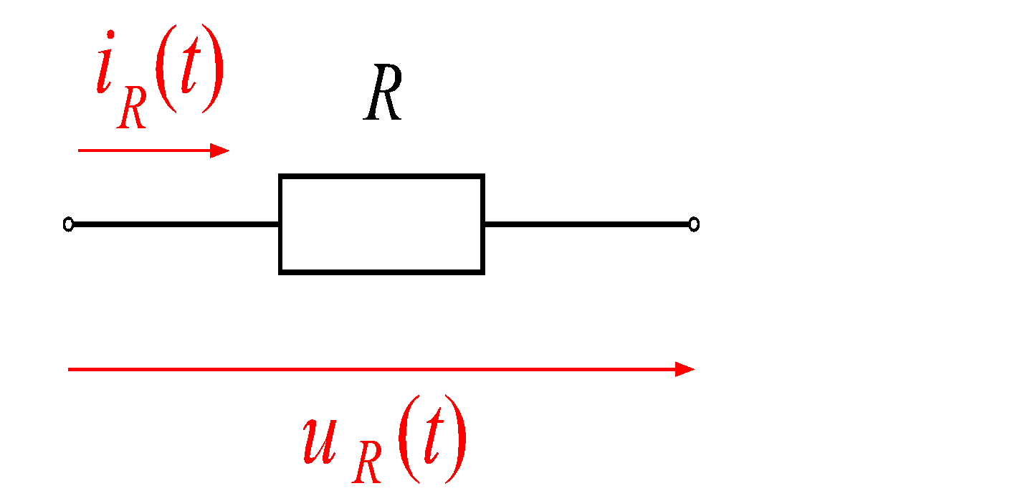
1
Основни определения, елементи и свойства на електрическите вериги
1.1б
Пасивни елементи (консуматори)
R = const. – линеен резистор
Резистор – R, Ω
R ≠ const. – нелинеен резистор
Дефиниция: Резисторът е идеализиран консуматор, който преобразува необратимо електрическата енергия в топлинна.
където: R - активно съпротивление на проводника;
ρ – специфично съпротивление на проводника;
l - дължина на участъка на проводника;
s - сечение на участъка на проводника.
където: G - активнa проводимост на проводника;
γ - специфична проводимост на проводника.
Теоретична електротехника, лекция 1

Slide 18
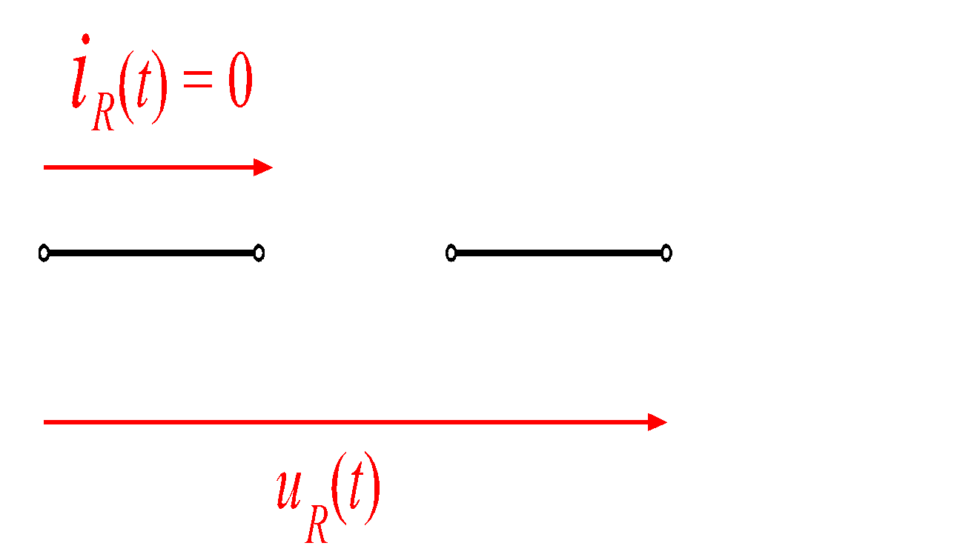
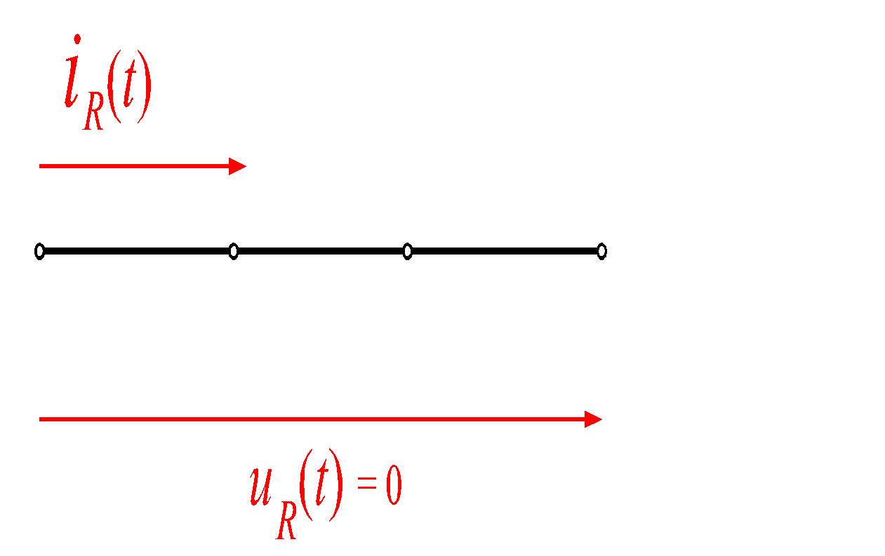
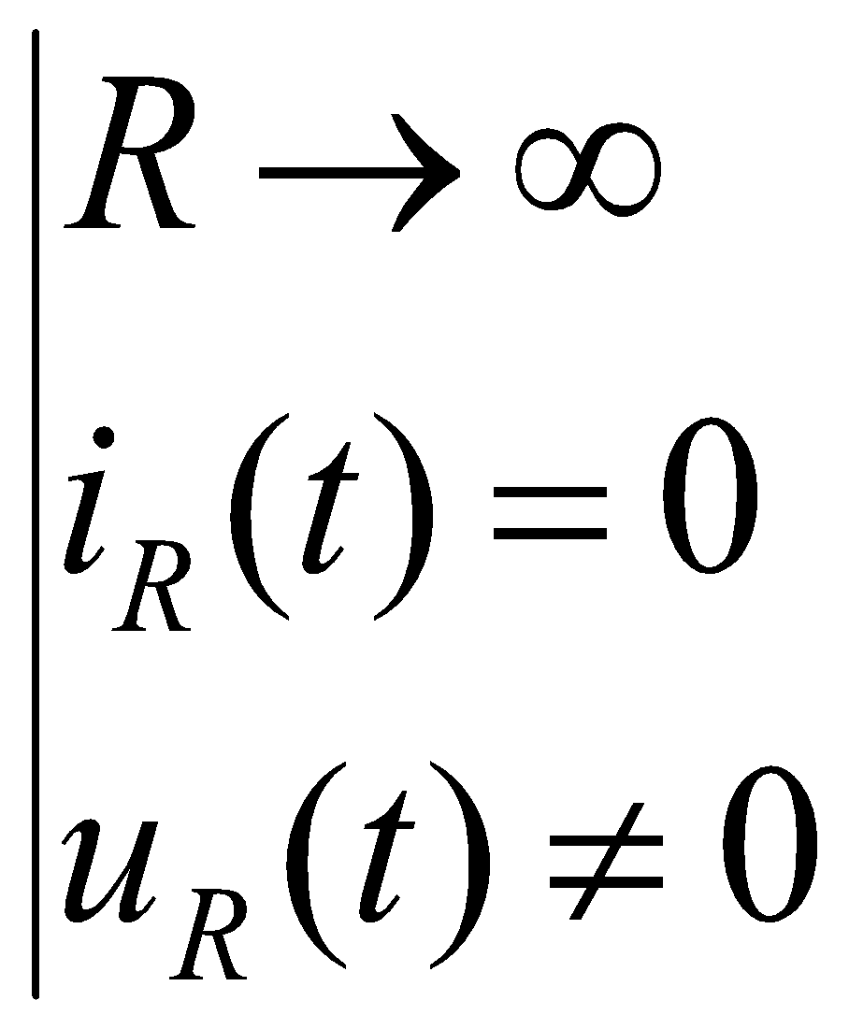
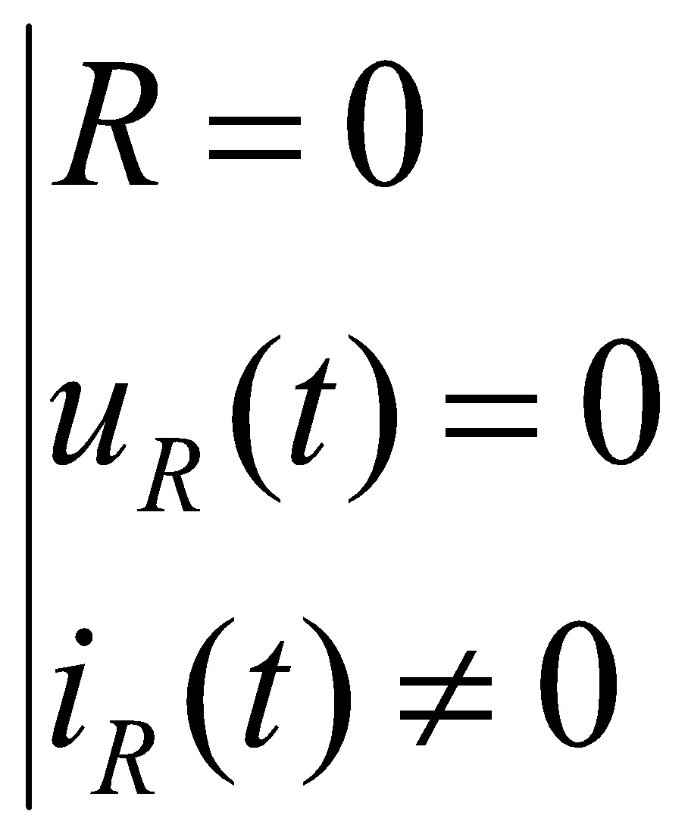
1
Основни определения, елементи и свойства на електрическите вериги
1.1б
Пасивни елементи (консуматори)
Резистор – гранични случаи
Прекъсване
Късо съединение
Теоретична електротехника, лекция 1

Slide 19
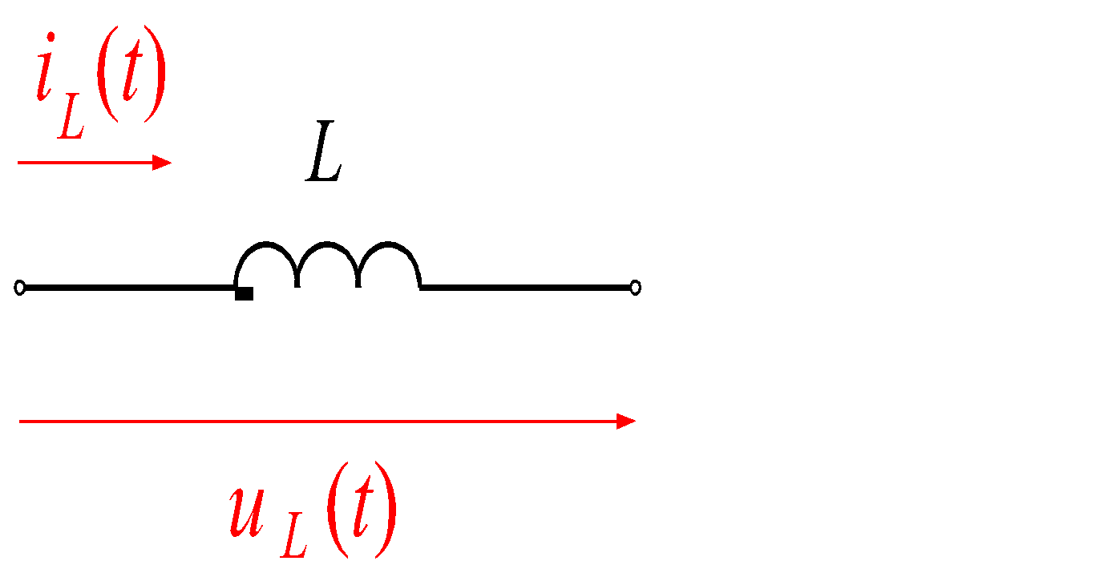
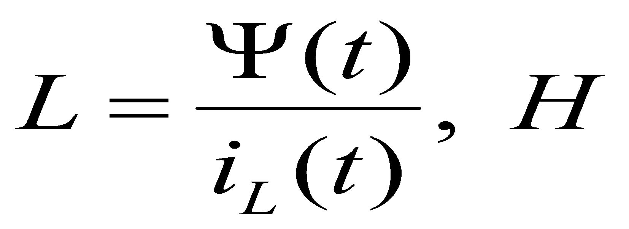
1
Основни определения, елементи и свойства на електрическите вериги
L = const. – линейна бобина
Бобина – L, H
L ≠ const. – нелинейна бобина
1.1б
Пасивни елементи (консуматори)
Дефиниция: Бобината е идеализиран консуматор, който съхранява магнитната енергия без да я трансформира в други енергийни неелектромагнитни форми.
където L е индуктивност на бобината.
където Ψ е пълния магнитен поток.
Теоретична електротехника, лекция 1

Slide 20
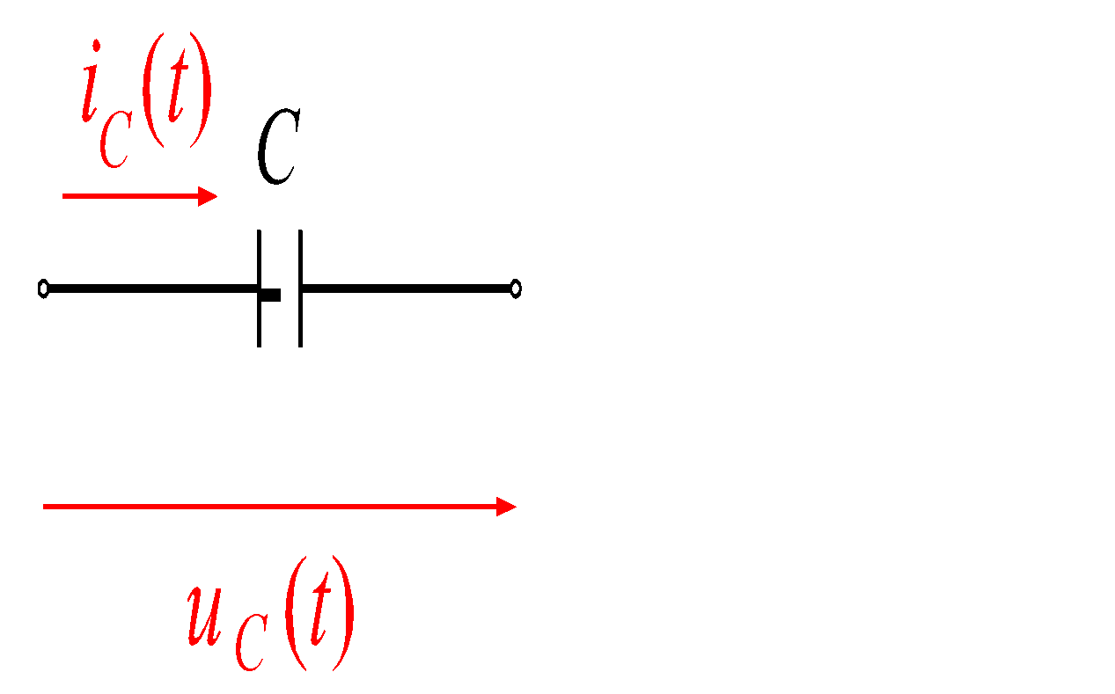
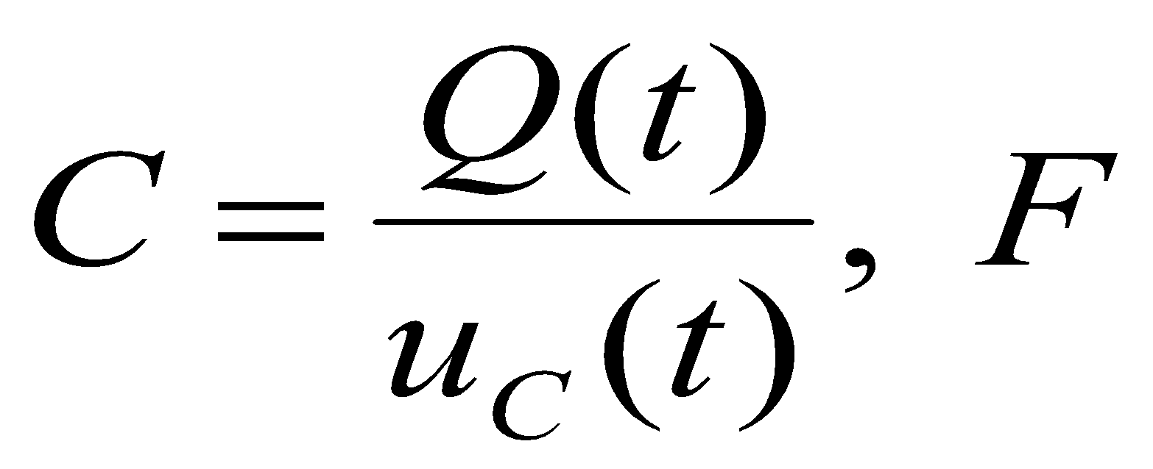
1
Основни определения, елементи и свойства на електрическите вериги
Пасивни елементи (консуматори)
1.1б
C = const. – линеен кондензатор
Кондензатор – C, F
C ≠ const. – нелинеен кондензатор
Дефиниция: Кондензаторът е идеализиран консуматор, в който се натрупва (съхранява) електрическа енергия без да се трансформира в други енергийни неелектромагнитни форми.
където С е капацитет на кондензатора.
Теоретична електротехника, лекция 1

Slide 21
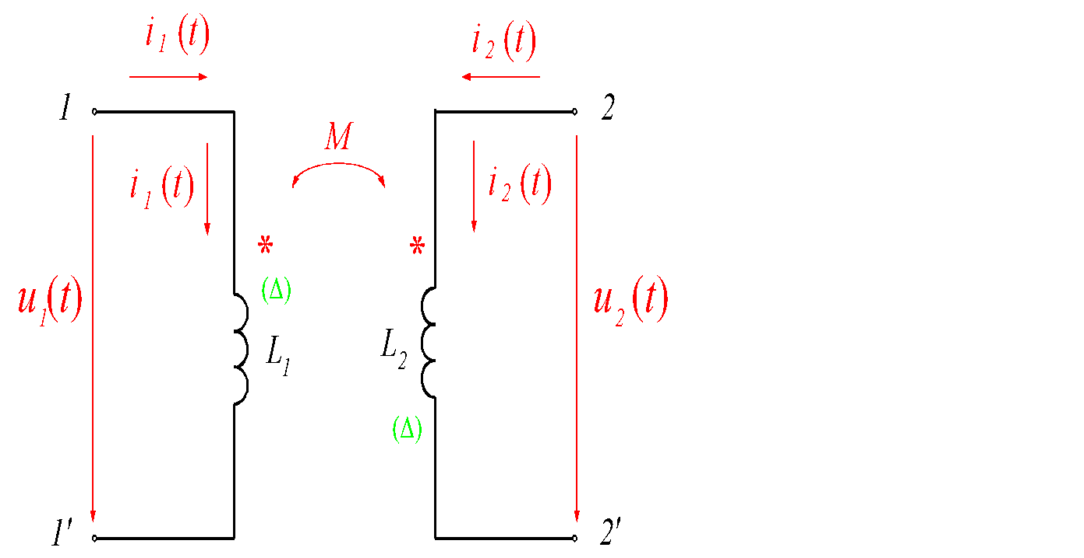
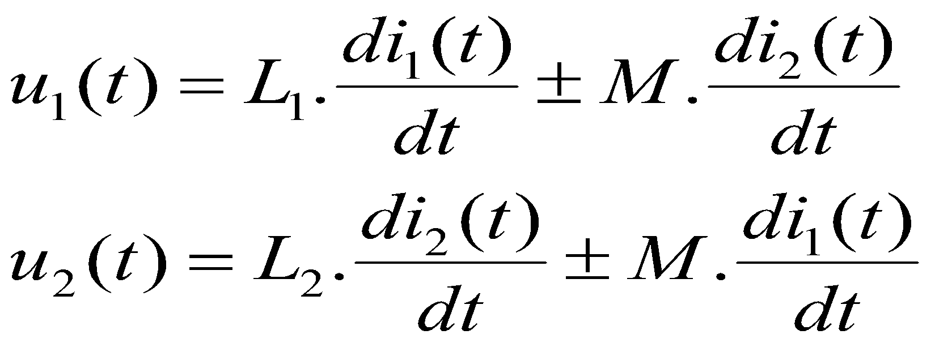
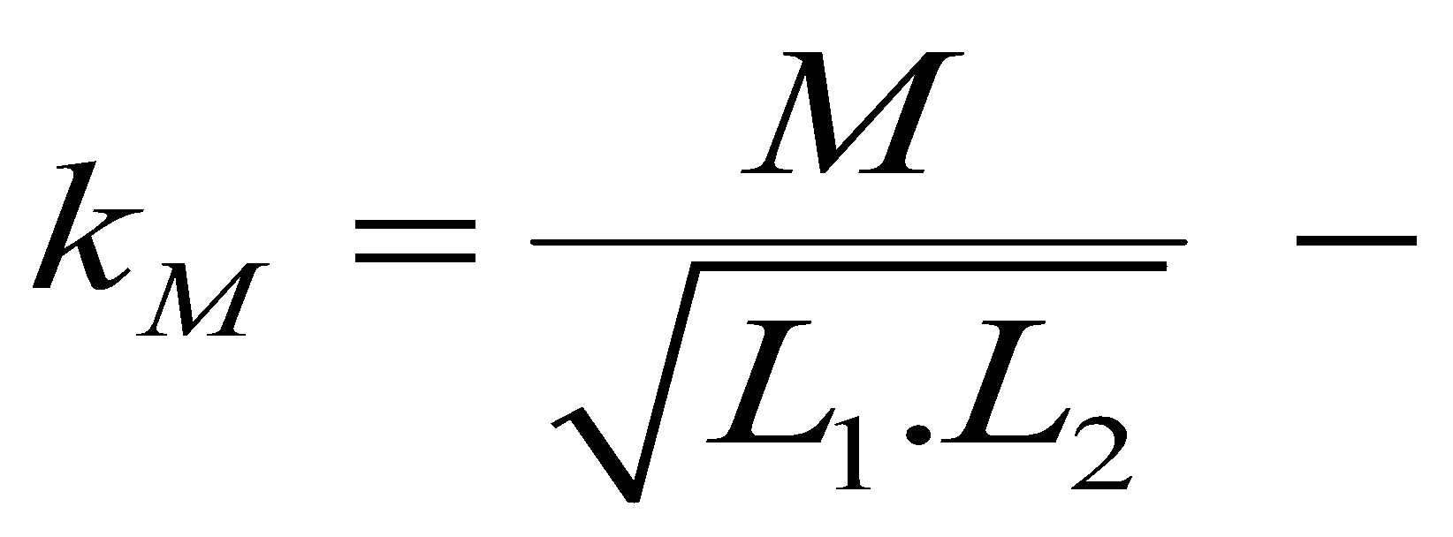
1
Основни определения, елементи и свойства на електрическите вериги
1.1б
Пасивни елементи (консуматори)
M = const. – линейна взаимна индуктивност
Взаимно-индуктивен четириполюсен елемент – M, H
M ≠ const. – нелинейна взаимна индуктивност
Дефиниция: Взаимно индуктивният четириполюсен елемент извършва предаване на електромагнитна енергия между индуктивностите L₁ и L₂ при липса на проводникова връзка между тях. Прехвърлянето на енергия се базира на явлението взаимна индукция.
коефициент на
взаимна индуктивност.
Теоретична електротехника, лекция 1

Slide 22
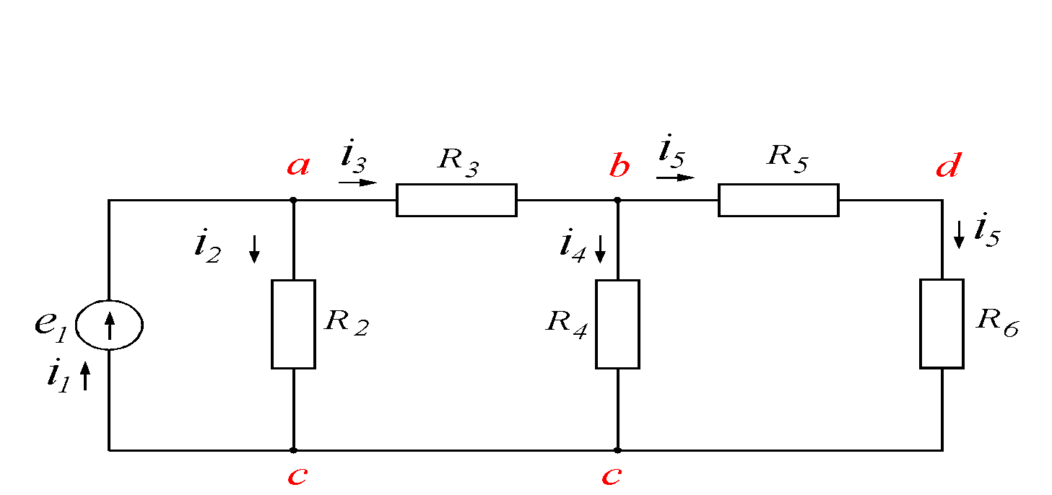
1
Основни определения и елементи
Дефиниция: Схема на електрическата верига се нарича графично изображение на елементите на реална електрическа верига чрез техните условни геометрични изображения.
Дефиниция: Клон в електрическата верига се нарича част от нея, където токът не променя своята големина и посока.
Дефиниция: Възел (сечение) в електрическата верига се нарича част от нея, където се събират 3 или повече клона, след отстраняване на които тя се разделя на две несвързани части.
a и b – възли
d – фиктивен възел
c - сечение
Теоретична електротехника, лекция 1

Slide 23
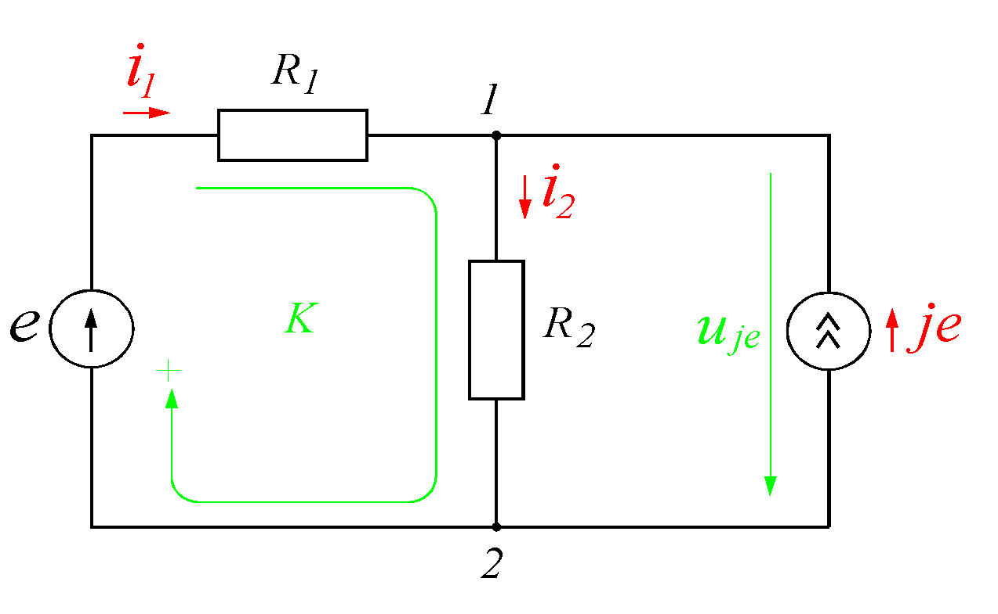
1
Основни определения, елементи и свойства на електрическите вериги
Дефиниция: Контур в електрическата верига се нарича последователност от клони (2 или повече), за които е в сила:
началото на всеки следващ клон съвпада с края на предхождащия го;
края на последния клон и началото на първия клон съвпадат.
Контур К
Забележка: Когато контурът се състои от 1 клон, то той се нарича примка. В електрическите вериги не съществува физическа интерпретация на примка.
Теоретична електротехника, лекция 1

Slide 24
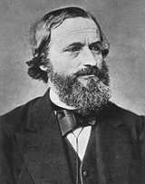
2
Закони за електрическите вериги
2.1
1^{-ви} закон на Кирхоф
Законът е в сила за възел (сечение) в електрическата верига.
Дефиниция: Възел (сечение) се нарича съвкупност от клони във веригата, след отстраняването, на които тя се разделя на две несвързани части.
Густав Кирхоф
(1824 – 1877 г.)
Алгебричната сума на токовете, протичащи през клони, опиращи се на даден възел (сечение), е 0.
Забележки: 1. При съставяне на уравнения по 1-ви закон на Кирхоф се избира условна реперна посока за отчитане на знаците на токовете (например: влизащи с “+”, излизащи с “-”).
2. Източникътна ЕДТ генерира клонов ток с посока, съвпадаща със стрелката на символа, който го изобразява.
Теоретична електротехника, лекция 1

Slide 25
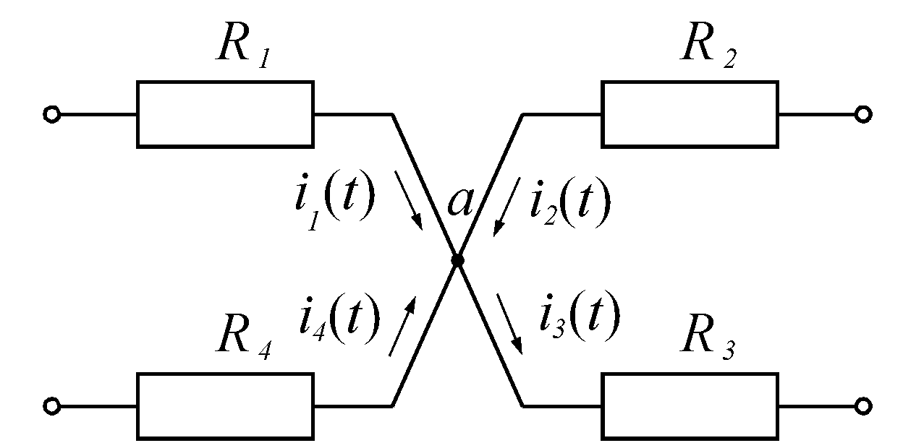
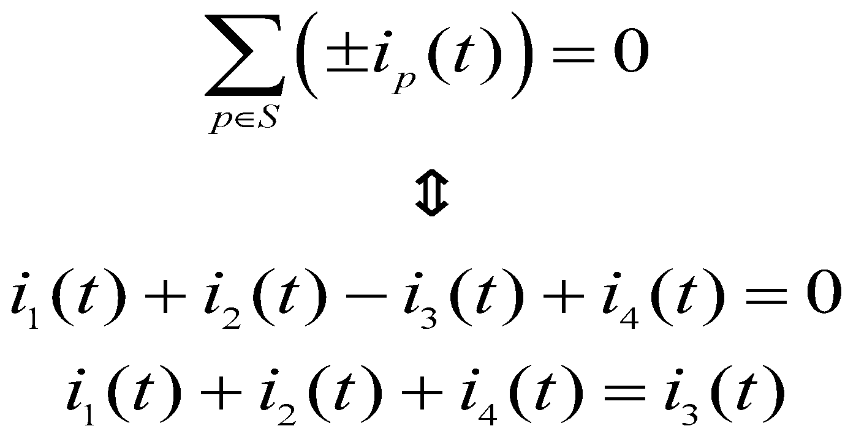
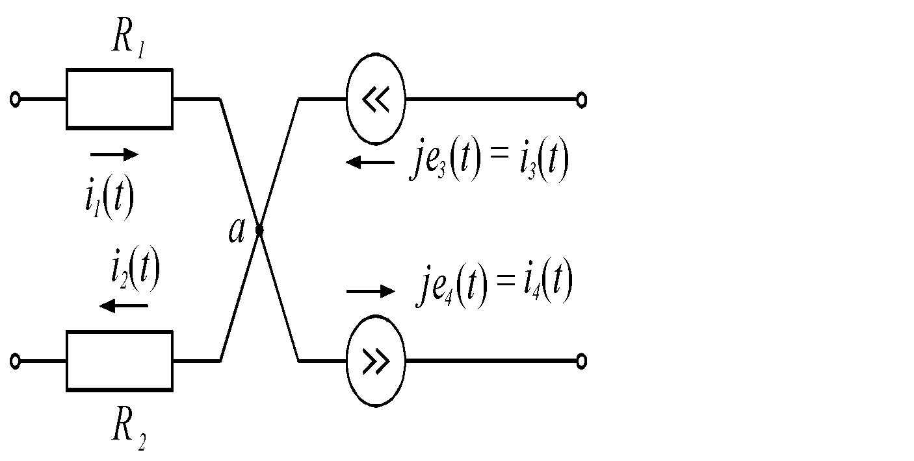
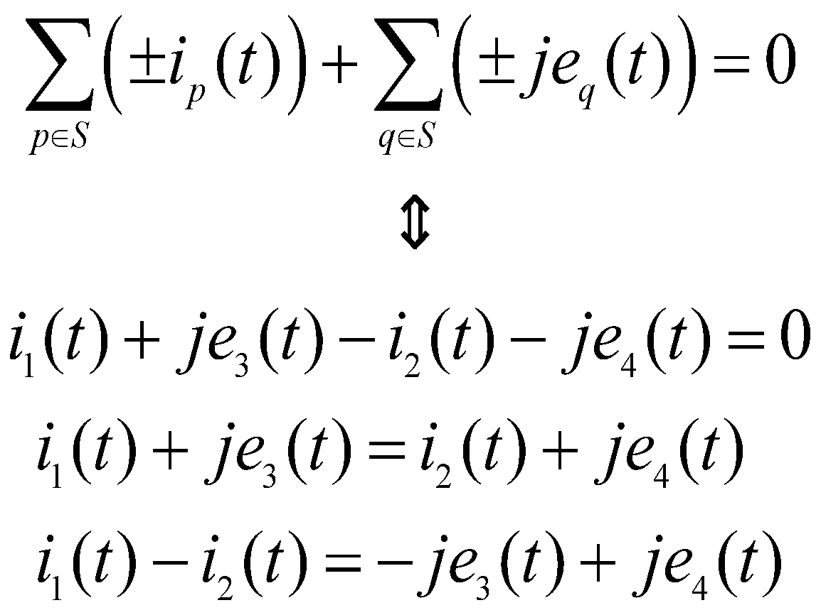
Пример 1: Пасивни клони, опиращи се на възела а
Пример 2: Пасивни и активни клони, опиращи се на възел а
Теоретична електротехника, лекция 1

Slide 26
2
Закони за електрическите вериги
2.2
2^{-ри} закон на Кирхоф
Законът е в сила за затворен контур в електрическата верига.
Дефиниция: Контур се нарича последователност от клони, при която началото на първия клон съвпада с края на последния и всеки клон участва само веднъж при обхождане на контура.
Густав Кирхоф
(1824 – 1877 г.)
Алгебричната сума от падовете на напрежения върху пасивните елементи е равна на алгебричната сума от електродвижещите напрежения, принадлежащи на съответния контур.
Забележка: При съставяне на уравнения по 2-ри закон на Кирхоф се избира условна реперна посока за обхождане на разглеждания контур. Ако посоката на тока в даден клон от контура (респ. посоката на ЕДН в клон от контура) съвпада с посоката на обхождане на контура, то пред съответната величина се пише знак “+”, в противен случай се отбелязва “-”.
Теоретична електротехника, лекция 1

Slide 27
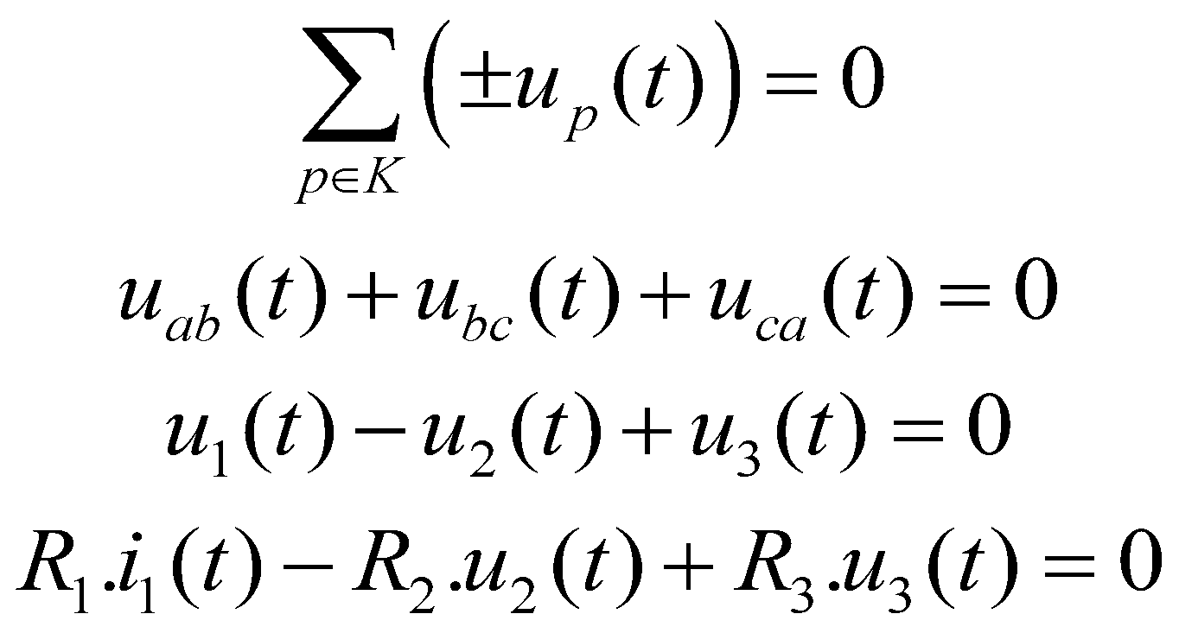
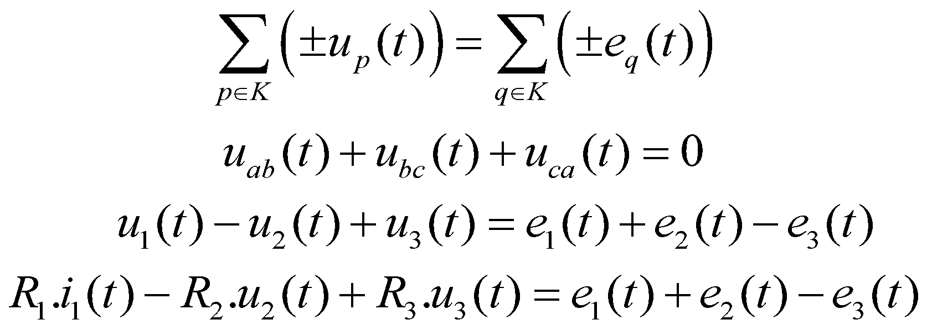
Пример 1: Затворен контур, съдържащ само пасивни елементи в клоните си
Пример 2: Затворен контур, съдържащ само пасивни и активни елементи в клоните си.
Теоретична електротехника, лекция 1

Slide 28
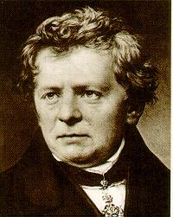
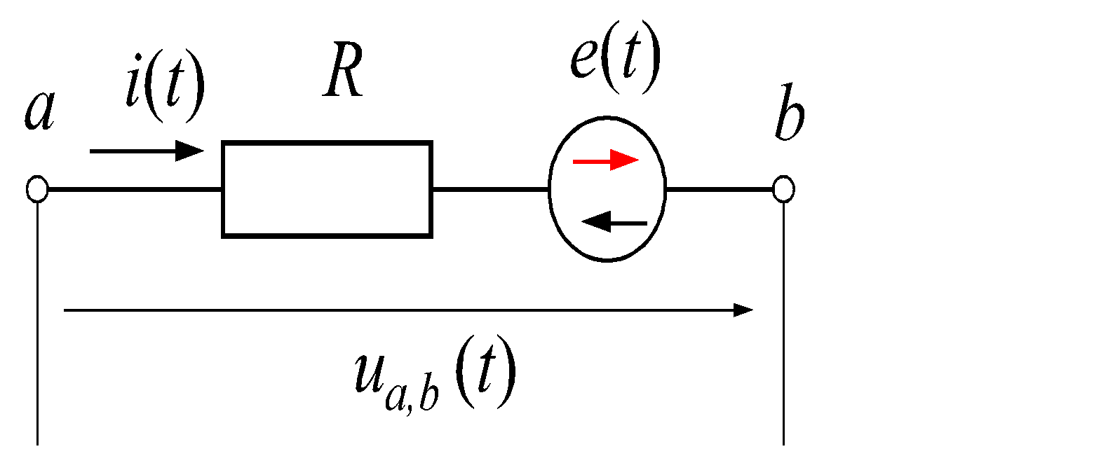
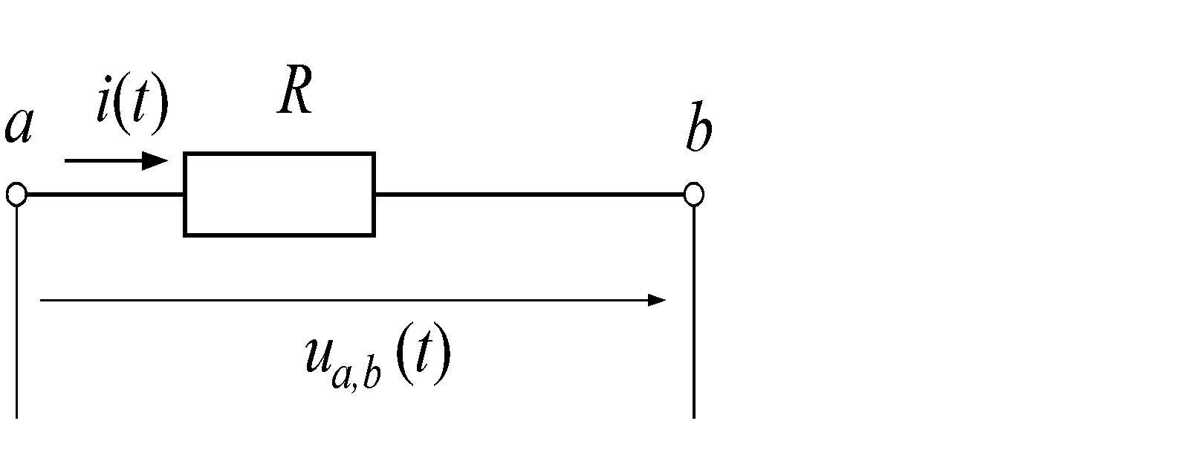
2
Закони за електрическите вериги
2.3
Закон на Ом
Законът е в сила за клон в електрическата верига.
Дефиниция: Клон се нарича част от веригата, където токът запазва своята големина и посока.
обобщен закон на Ом
закон на Ом
Георг Ом
(1789 – 1854 г.)
“+” – посоките на i(t) и e(t) съвпадат.
“-” - посоките на i(t) и e(t) са противоположни.
Теоретична електротехника, лекция 1

Slide 29
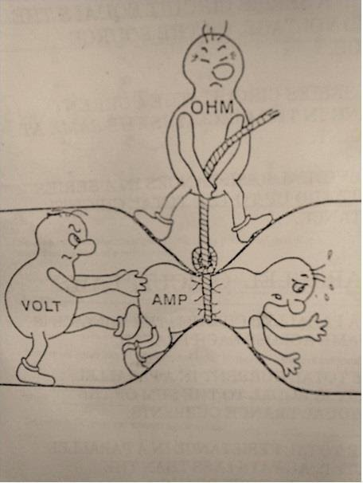
Физическа интерпретация на закона на Ом
Теоретична електротехника, лекция 1

Slide 30
БУКВЕН КОД | ТОЛЕРАНС, %
D | ± 5
F | ± 1
G | ± 2
H | ± 2.5
J | ± 5
K | ± 10
M | ± 20
L | ± 30
N | ± 0.5
P | + 100 - 0
Q | + 30 - 10
R | + 30 20
S | + 50 20
T | + 50 10
Z | + 100 - 20
Буквен код за толерансите
на стойността на пасивни елементи
(резистор, бобина, кондензатор)
Теоретична електротехника, лекция 1

Slide 31
Цветен код за стойността
на пасивни елементи
(резистор, бобина, кондензатор)
ЦВЕТЕН КОД |  | 1-ва значеща цифра | 2-ра значеща цифра | множител | ТОЛЕРАНС, %
без маркировка |  | - | - | - | ± 20
сив |  | - | - | X 10-2 | ± 10
златен |  | - | - | X 10⁻¹ | ± 5
черен |  | - | 0 | X 10⁰ = 1 | -
кафяв |  | 1 | 1 | X 10¹ | ± 1
червен |  | 2 | 2 | X 10² | ± 2
оранжев |  | 3 | 3 | X 10³ | -
жълт |  | 4 | 4 | X 10⁴ | -
зелен |  | 5 | 5 | X 105 | ± 0.5
син |  | 6 | 6 | X 10⁶ | ± 0.25
виолетов |  | 7 | 7 | X 10⁷ | ± 0.1
графит |  | 8 | 8 | X 10⁸ | -
бял |  | 9 | 9 | X 10⁹ | -
Теоретична електротехника, лекция 1

Slide 32
Цветен код за монтажни проводници
ТИП НА ПРОВОДНИКА | ОЗНАЧЕНИЕ | ЦВЕТЕН КОД
защитен | PE | жълто + зелено
неутрален | N | светло син
силови проводници за променливо напрежение | L₁, L₂, L₃ | черен
командни проводници за променливо напрежение |  | червен
командни проводници за постоянно напрежение |  | син
командни проводници за вериги и блокировки |  | оранжев
Теоретична електротехника, лекция 1

Slide 33
Означения на входни и изходни проводници и клеми при променливотокови мрежи
ТИП НА ПРОВОДНИКА | ОЗНАЧЕНИЕ
проводник I фаза | L₁
проводник II фаза | L₂
проводник II фаза | L₃
неутрален проводник (работна нула) | N
входни клеми на устройство (трифазно) | U, V, W
входни клеми на устройство (постояннотоково) | L₊, L₋, M
заземяващи проводници и клеми | Е
заземяващи защитни проводници и клеми | PE
незаземяващи защитни проводници и клеми | PU
проводник (клема), свързващ към свободно от смущения заземяване | TE
защитен проводник (клема), който едновременно е неутрален | PEN
Теоретична електротехника, лекция 1

